Slide 1
Ketteryys tietojärjestelmän hankinnassa ja toteutuksessa
case Turun Yliopisto
Elina Toivanen
Notes:
Miten meillä toteutettiin IdM-järjestelmän hankinta ja toisaalta miten tuon järjestelmän hankinnassa on hyödynnetty ja huomioitu ketterät menetelmät
Turun yliopisto on hankkimassa uutta käyttövaltuushallinnan järjestelmää = IdM-järjestelmä
IdM tai identiteetinhallintajärjestelmä?
Kuvan järjestelmän laajuudesta: laajalle vaikuttava järjestelmä, joka yhteydessä henkilöstö- ja opiskelijarekisteriin => luo käyttäjätunnukset ja pitää ajan tasalla käyttäjien tiedot yliopiston järjestelmissä.
Voidaan mm. hallinnoida keskitetysti eri järjestelmien käyttöoikeuksia.
Pitäisikö avoimen yliopiston opiskelijoilla olla käytettävissään sähköpostilaatikko; voidaanko työryhmätilojen ja Moodlen Turun yliopiston ulkopuolisia käyttäjiä hallinnoida keskitetysti; miten jatko-opiskelijoille ja apurahatutkijoille voidaan tarjota nykyistä kohdennetummin palveluja.
Yliopiston prosessien tuomisesta käytäntöön.
Vuodesta 2009 lähtien vastaava järjestelmä jo käytössä => hankinta helpompi kuin ensimmäisellä kerralla – nyt tiedettiin jo melko tarkkaan, mitä tahdotaan.
Kysykää kysymyksiä matkan varrella

Slide 2
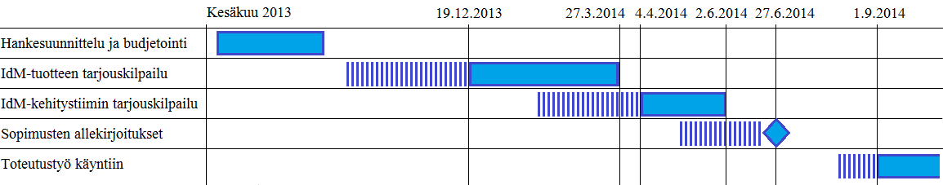
Projektin lähtökohdat
Tavoitteena riittävän hyvä tuote ja sille laaja toimittajajoukko
Aikataulu
  Nykyinen tuote elinkaarensa päässä
  Kilpailutus ”nopeasti alta pois”
Laaja kokonaisuus
EU-kynnysarvon ylittävä avoin kilpailutus
Notes:
(Projektin lähtökohdat sinänsä suotuisat, että IT-palveluissa vallitsi yhteisymmärrys siitä, että nykyinen IdM-järjestelmä on uusittava. Siitä ei siis tarvinnut neuvotella. )
Aikataulu: edellytettiin, että kilpailutus nopeasti alta pois, työaika pikemminkin käyttöönottotyöhön.
Vaikkei ketteristä menetelmistä puhuttukaan, ajatus sopi hyvin yhteen ketterien menetelmien kanssa: määritellään etukäteen vain se, mikä on tarpeellista kussakin vaiheessa. Vältetään siten turhan työn tekemistä.
Kilpailutettavana oli massiivinen järjestelmä - ihan ilman määrittelytyötä ei kannattanut liikkeelle lähteä, etenkin kun hankintamenetelmä avoin kilpailutus.
Myöhemmin: neuvottelumenettelyn käyttö olisi, toisin kuin aluksi ajateltiin, voinut olla mahdollista. Aikataulusyistä ei tahdottu muuttaa hankintamenettelyä.
Aikataulu reipas
Kilpailutus viety läpi aikavälillä syksystä 2013 kesään 2014. Sopimukseen nimet alle juuri viimeisenä päivän ennen kesälomille lähtemistä.
(Käytännössä mä valmistelin ja vedin tuota kilpailutusta läpi osapäiväisesti, ylläpitohommien ohella.)
(Tukea ja hyviä huomioita tarjouspyyntöpaperien tekemiseen sain meidän projektitiimiltämme, hankintalakimieheltämme ja hankinnassa mukana olleelta konsultilta. Kokonaisuuden kasassa pitäminen ja siitä huolehtiminen, että kaikki tarvittavat asiat tulivat huomioiduksi, jäi kuitenkin mun vastuulleni. Tarjousten käsittelyssä puolestaan meille muodostui tiivis ryhmä, jonka kanssa vertailua tehtiin ja se osoittautuikin oikein hyväksi toimintatavaksi. )
Kokoluokaltaan tämän IdM-kilpailutuksen arvon arvioitiin liikkuvan n. puolen miljoonan kokoluokassa. EU-kilpailutuksen rajat siis ylitettiin kirkkaasti.
Itse asiassa (seuraava kalvo) – päätettiin, että hankinta toteutetaan kahtena erillisenä kilpailutuksena.
Yhdessä kilpailutuksessa tuote, toisessa käyttöönottotyö.
Tuotteen hankinta-arvo ei yksinään ylittänyt EU-kilpailutuksen kynnysarvoa
Kokonaisuus työn kanssa ylitti sen reippaasti
Tuotteen valinta rajaa merkittävästi sitä joukkoa, joka toiseen kilpailutukseen voi osallistua
Päätettiin ottaa varman päälle ja kilpailuttaa molemmat hankinnat EU-kilpailutuksina.

Slide 3
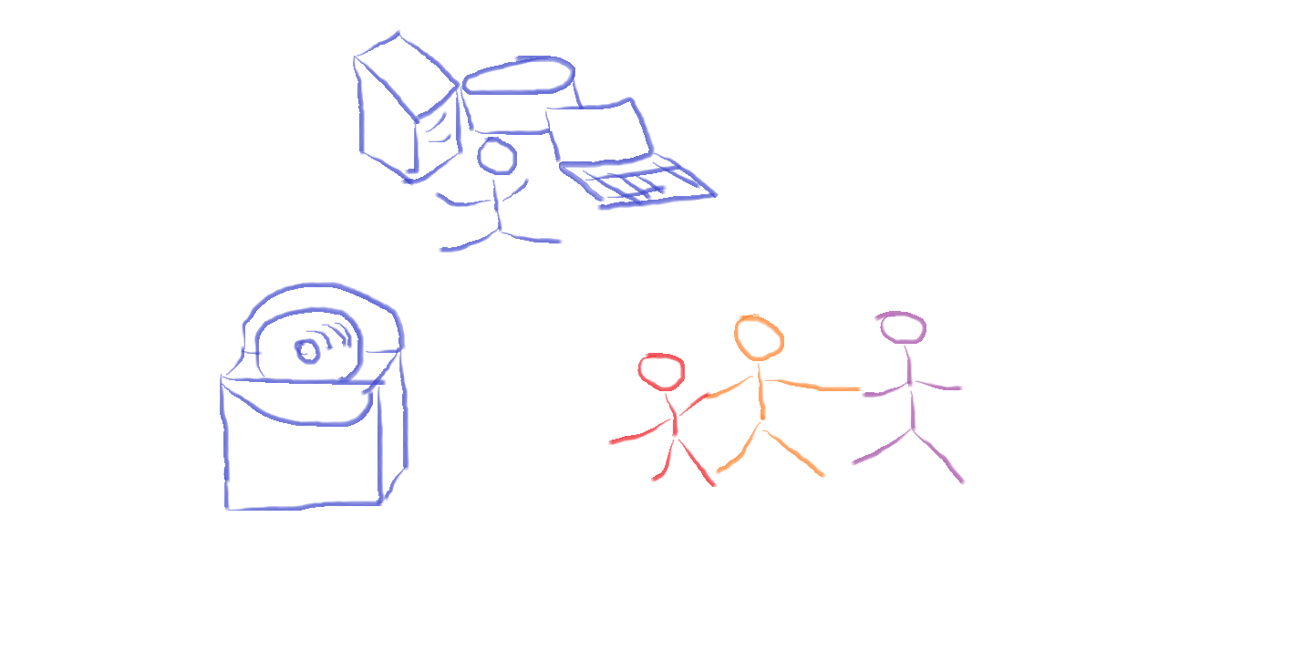
Yksi kokonaisuus - kaksi kilpailutusta
Identiteetinhallintajärjestelmä
Tuote
Kehitystiimi
Notes:
Kilpailutus jaettiin kahteen osaan
Ensin tuote: valmisohjelmiston käyttöoikeus ja ohjelmistotuki neljäksi vuodeksi.
IdM-tuote on itsessään ”työkalupakki”, joka ei sellaisenaan tee mitään, vaan vaatii paljon konfigurointia ja omaan ympäristöön sopeuttamista, sisäisten prosessien määrittelyä ja tietovirtoja.
Hankinnan kokonaisarvosta tuotteen osuus oli kolmasosasta puolikkaaseen.
Käyttöönottotyö: merkittävä osa hankinnan arvosta. Erotettiin omaksi kilpailutuksekseen.
Kilpailutettiin työtunteja asiantuntijatiimiltä: toteuttaa järjestelmän toimintakuntoiseksi saamiseksi tarvittavat toimenpiteet.
Tavallisesti järjestelmäkilpailutus toteutetaan siten, että yhtenä könttänä kilpailutetaan sekä tuote että käyttöönottotyö.
Tahdottiin tällaista mallia suurempi kontrolli siihen, mikä tuote meille valikoituu - vahva näkemys siitä, että kaikki tuotteet eivät ole riittäviä meidän tarpeisiimme.
Haluttiin varmistua, että tuotteeseen liittyvää osaamista löytyy Suomesta useammasta yrityksestä.
Nykyisen IdM-järjestelmän kanssahan me ajauduimme tilanteeseen, jossa osaamista ei Euroopankaan tasolla ollut riittävästi saatavilla – haluttiin siis välttää saman tilanteen toistuminen.
Ei myöskään tahdottu tehdä kompromissia
Kehitystiimi, kokonaishinta, tuote. Koko paketin kilpailutushan: yllättäviäkin tilanteita.
Hyväkään kehitystiimi ei voi pelastaa projektia, jos tuote ei siihen taivu. Toisaalta projekti voi myös mennä metsään, jos taitamaton kehittäjäjoukko ei osaa hyödyntää tuotteen mahdollisuuksia.
Tärkeää, että osa-alueet tasapainossa keskenään
Tarjoajan näkökulmasta riskitön kilpailutus: työtunnit, eikä ”valmista pakettia”
Taustalla ajatus, että projektin kokonaishintaa saadaan alemmaksi, kun tarjoajan ei tarvitse laskea työtuntien ja lisenssihinnan päälle riskilisää, joka aiheutuu epäselvyyksistä vaatimusmäärittelyssä.
Reilu peli: maksamme toteutuneista työtunneista ja kannamme itse vastuun siitä, että projektin aikana tehdään niitä asioita, joista ollaan valmiit myös maksamaan.
Miten tällainen kahtia jakautunut kilpailutus toimi käytännössä?
Edelleen tuntuu hyvältä ratkaisulta.
Kaksivaiheinen kilpailutus oli ylipäänsä mahdollista siksi, että alusta lähtien pidimme huolen siitä, että toiseenkin vaiheeseen löytyi useampi kuin yksi tarjoaja.
Lopulta kolme tarjousta, vallan mainio lopputulos. Markkinat kun Suomessa eivät ole kovin suuret, niin mielessä ihan realistisena vaihtoehtona oli myös se, että lopultakin saataisiin vain yksi tarjous.
Käytännön toimivuudesta: Kun nämä kaksi, kuitenkin melko erilaista kilpailutusta, erotettiin toisistaan, niin kilpailutusperusteiden luominen oli, ainakin mun mielestäni, helpompaa kuin jos niitä olisi yrittänyt ympätä yhteen kilpailutukseen.
Sai keskittyä yhteen kokonaisuuteen kerrallaan: ensin tuotteen ominaisuuksiin ja sitten asiantuntijatyöhön liittyviin asioihin
Vaikka nämä kaksi kilpailutusta pidettiin erillään, niin oli todella vaikea löytää toimivat vertailuperusteet ja sopivat painoarvot eri kriteereille.
Tällä tavalla ei sentään tarvinnut yrittää muodostaa kaavaa, jolla nämä kaksi kokonaisuutta oltaisiin saatu suhteutettua toisiinsa yhden kilpailutuksen sisällä
Esim. vuosittaisia lisenssikustannuksia on vaikea suhteuttaa kehitystiimin projektin aikaisiin kustannuksiin. Molemmilla on kuitenkin suuri merkitys, mutta aivan eri vaiheessa järjestelmän elinkaarta.
Mulle itselleni, nykyisen ja tulevan ylläpitäjän rooli, oli alusta asti tärkeää, että valituksi tulee riittävän hyvä tuote. Nyt sai täysillä keskittyä tuotteeseen liittyviin asioihin ensimmäisen kilpailutuksen ajan ja toisaalta sitten jatkaa luottavaisin mielin eteenpäin toiseen kilpailutukseen, kun tuote oli selvillä ja tarpeita vastaava.
Ei käytännön kokemusta kilpailutusten läpiviemisestä ennen näitä kilpailutuksia.
Tuotteen kilpailutuspaperien tekeminen älyttömän vaikeaa, kun joutui alusta lähtien pähkimään sitä, mitä sinne kilpailutuspapereihin kannattaa tai saa kirjoittaa, missä järjestyksessä ja muodossa siat sinne kirjataan, mitkä asiat erotetaan omiksi liitteikseen. Mitkä ovat pakollisia vaatimuksia, mitkä ovat vaatimuksia, joita olisi kiva vertailla, mutta joita ei hankintalain mukaan saa käyttää vertailuperusteena, mitkä ovat niitä oikeasti järkevästi vertailtavia vaatimuksia ja miten näistä kaikista muodostetaan sellainen kokonaisuus, jossa toimittaja ei pysty hyödyntämään jotain porsaanreikää ja sitä kautta saamaan suhteetonta etua joko tarjouskilpailussa tai myöhemmin sopimusten allekirjoituksen jälkeen.
Edelleenkin mulla on sellainen olo, että tuo tuotteen kilpailuttaminen on kaikkein vaikein osuus tietojärjestelmähankintaa. Aloitettiin siis kevyimmästä päästä… Taisi olla niin, että Scruminkin mukaan pitää ensin ottaa toteutukseen ne vaikeimmat asiat.
Kehitystiimin kilpailutus huomattavasti kivuttomammin, kun sopivat asiakirjapohjat olivat valmiina ja tuoreessa muistissa olivat asiat, jotka ensimmäisestä kilpailutuksesta tuli opittua. Kilpailutuspapereita tehdessä pystyi keskittymään olennaisiin asioihin ja muutenkin homma tuntui olevan paremmin hallussa jälkimmäisellä kertaa.
Miinuksia
Saattaa mennä pidempi aika kuin jos osa-alueet yhdessä köntässä, osa paperityöstä kahteen kertaan. Toisaalta jälkimmäisen kilpailutuksen valmistelu oli mahdollista aloittaa saman tien, kun ensimmäinen oli lähetetty Hilmaan, joten odotteluaika saatiin näin käytettyä hyödyksi.
Toinen tästä mallista seurannut hankaluus liittyi vastuu- ja sopimusasioihin.
Jos tuote yhdestä yrityksestä ja kehitystiimi toisesta => Miten sopimuksissa huomioida kaikkia osapuolia tyydyttävällä tavalla tilanne, jossa tuote osoittautuu riittämättömäksi, eli kehitystiimi jää ilman omaa syytään tarpeettomaksi projektin etenemisen edellytysten kadotessa heidän altaan.
Toisaalta myös hankalia tilanteita voi aiheuttaa se, jos kehitystiimi on sitä mieltä, että tuotteessa on virhe, kun taas tuotteen toimittanut yritys väittää, että ongelma on kehitystiimin päässä.
Meillä kaikeksi onneksi kilpailutuksen lopputulema oli se, että sama yritys voitti molemmat kilpailutukset, joten tällaiset tilanteet ovat epätodennäköisempiä ja selkeämmin hoidettavissa.

Slide 4
Sopimusneuvottelut ja ketteryys
Yhteinen tavoite
Toteutettavat vähimmäisominaisuudet
Osapuolten vastuut
Projektin rajaus
Immateriaalioikeudet
Exit-pykälät
Notes:
Kilpailutuksia ei hoidettu millään ketterällä metodilla tai ylipäänsä millään metodilla. Olennaista oli luoda edellytykset sille, että itse käyttöönottoprojekti voidaan toteuttaa ketterin menetelmin.
Tuotteen kilpailutuksessa ketteryys ei ollut juurikaan esillä. Tarjouspyynnössä lähinnä maininta tulevasta ketterin menetelmin toteutettavan käyttöönoton kilpailutuksesta.
Kehitystiimin kilpailutuksessa ketteryys vaikutti kaikkeen, lähtien itse kilpailutuksen kohteesta.
Perinteinen malli: hankitaan ”tietojärjestelmä, joka tekee nämä asiat” – ja määrittelyjen tulkinnasta ja yksityiskohdista luodaan projektin aikana yhteisymmärrystä, joskus pidemmän kaavan mukaan, koska tyypillisesti tarjoukset ovat alimitoitettuja todelliseen työmäärään nähden, eikä asiakaskaan välttämättä ole tarjouspyyntöä laatiessaan tiennyt, mitä tarkalleen ottaen on halunnut.
Koska haluttiin välttää tuota julmettua paperi- ja määrittelytyötä, johon ennen kaikkea kuluu valtavasti aikaa, päätettiin niin sanotun ”valmiin IdM-järjestelmän” sijaan hankkia asiantuntijoilta työaikaa.
Konsultin avulla muodostimme budjetointia ja kilpailutusta varten arvion, kuinka paljon työtunteja vaaditaan, jotta haluamamme kokonaisuus saadaan toteutettua.
Sitten etsimme kilpailutuksen avulla noille työtunneille sopivimmat tekijät. Käytännössä siis kilpailutimme kolmen hengen muodostaman kehitystiimin, joka on käytössämme 330 htp:n verran.
Jotta tarjoajat tietäisivät, mihin käyttöön ovat asiantuntijoitaan tarjoamassa, oli tarjouspyyntöön luonnosteltu projektin kehitysjono eli ne asiat, jotka projektin aikana on tarkoitus saada toteutettua. Kehitysjono ei tuossa ole kumpaakaan osapuolta sitova, vaan toteutettavat asiat määritellään tarkemmin projektin kuluessa.
Toimittajalle tärkeää saada sopimukseen kirjattua yhteinen tavoite, jottei heidän asiantuntijoitaan nyt ihan mihin vaan päädyttäisi projektin aikana käyttämään. Sopimukseen siis kirjattiin yhteiseksi tavoitteeksi saada kilpailutuksella valittu ohjelmisto otettua tuotantokäyttöön.
Samoin sopimuksessa lyötiin lukkoon ne järjestelmän toiminnallisuudet, jotka sitoudumme projektin aikana toteuttamaan. Nämä valikoitiin lähinnä tuotteen kilpailutuksen tarjouspyynnön pakollisten ja valinnaisten ominaisuuksien pohjalta. Tämä tehtiin siksi, että osa näistä ominaisuuksista sovittiin toteutettavan tuotteeseen uusina ominaisuuksina meidän vaatimustemme pohjalta, eikä toimittaja luonnollisestikaan tahdo, että ne jäävät lopulta käyttämättä.
Olennaisena erona perinteiseen järjestelmäprojektiin tässä siis on, että projektiin käytettävä aika ja sitä myöten myös raha on kiinnitetty ja projektin laajuus on lähtökohtaisesti se, joka joustaa.
Vastuu halutun lopputuloksen aikaan saamisesta eli työtuntien käyttämisestä oikeisiin asioihin on meillä ja se myös kirjattiin sopimukseen.
Toisaalta meillä mahdollisuus muuttaa suunnitelmia tarpeen mukaan projektin aikana. Jos esimerkiksi jokin ajateltu ominaisuus osoittautuu projektin aikana tarpeettomaksi, voidaan työtunnit päättää käyttää johonkin muuhun. Jos jokin ominaisuus osoittautuu tarpeellisemmaksi kuin alun perin osattiin ajatella, voidaan se nostaa toteutettavien asioiden listalla korkeammalle.
Tarjouspyyntöön kirjattu, että projekti toteutetaan ketterin menetelmin (eli Scrumia hyödyntäen)
Tarjoajia pyydettiin nimeämään kehitystiimistä Scrum Master ja lisäksi edellytettiin pakollisena vaatimuksena häneltä Scrum-kokemusta.
Lisäksi tarjouspyyntöön luonnosteltiin projektin aikataulu sekä projektin rytmitys eli esimerkiksi kehitysjaksojen eli sprintien kesto, työajat sekä yhteiset palaverit
Nämä asiat itse asiassa vietiin kutakuinkin sellaisenaan myös lopullisiin sopimuspapereihin.
Lisäksi – tämä itse asiassa tuli esille jo toimittajien tarjouspyyntöön liittyen esittämissä kysymyksissä – sopimuksessa varmistettiin, että myös meidän puolellamme on varattu tarpeeksi resursseja projektin ajaksi yhteistyöhön kehitystiimin kanssa. Tämä on olennaisen tärkeää, jotta Scrumista saataisiin hyödyt esille, eikä lopputuloksena olisi vain huonosti määritelty perinteinen projekti.
Sopimuksessa erityisen tärkeitä olivat immateriaalioikeudet
Toimittaja tahtoi varmistaa, ettei tuotteen tai sen osienkaan omistus siirry sopimuksen myötä meille
Toisaalta me tahdoimme varmistaa, että oikeudet projektin yhteydessä kehitystiimin meille toteuttamiin asioihin (esim. konfiguraatiot, dokumentaatio) jäävät meille myös projektin jälkeen
Tuossa aiemmin mainitsinkin mahdollisista ongelmista, jotka liittyivät tähän kilpailutusmalliin.
Sopimusteitse haluttiin varmistua, että jos tuotetta ei sen rajoituksista johtuen voida ottaa käyttöön, on mahdollista lopettaa myös yhteistyö tiimin kanssa sovittua aikaisemmin
Meille oli myös tärkeä saada sopimukseen kirjattua keinot, joilla tarvittaessa voidaan vaihtaa tiimin jäseniä tai koko tiimi, jos osoittautuu, että yhteistyö ei tunnu toimivan.
Sopimuksessa sovittiin myös projektin ohjausryhmän toiminnasta ja tarjoajan osallistumisesta sen toimintaan. Scrum-metodologiassahan ei sellaista käsitettä tunneta kuin ohjausryhmä, josta päästään siihen, miten tämä ketterä projektimme on käytännössä lähtenyt etenemään.

Slide 5
Scrum käytännössä
Organisaation ja ketterän projektin yhteen sovittaminen
Avoimuus
Virheiden tekeminen on inhimillistä
Notes:
(Kuinka monelle täällä Scrum tai ylipäänsä ketterät menetelmät ovat tuttuja?
Olennaisimmat käsitteet, jotka mun puheessani vilisevät, taitavat olla sprintti eli kehitysjakso, meillä kolme viikkoa, jonka päätteeksi pidetään demotilaisuus, jossa esitetään sen kolmen viikon aikana valmiiksi saadut tehtäväkokonaisuudet. Sen jälkeen pidetään retrospektiivi eli kehittymistilaisuus: siinä annetaan palautetta ja kehitysideoita ja valitaan niitä seuraavan sprintin aikana toteutettavaksi. Lisäksi tässä välissä suunnitellaan seuraavan sprintin sisältö, eli mitä tehtäväkokonaisuuksia pyritään toteuttamaan seuraavan kolmen viikon aikana. Lisäksi olennainen osa Scrum-työskentelyä on päivittäiset palaverit eli daily scrumit, jossa jokainen tiimiläinen kertoo, mitä on edellisenä päivänä tehnyt, mitä aikoo tehdä tänään ja onko etenemiselle esteitä. Tähän palaveriin saa mennä korkeintaan 15 minuuttia, joskus ollaan päästy viiteenkin minuuttiin. )
Scrumista meidän organisaatiossamme: IT-palveluissa ei tällaista ketteriä menetelmiä käyttävää projektia ole aiemmin kokeiltu. Lähinnä puhetta ITIListä, suurelta osin projektinhallintamenetelmät vasta kehittymässä. Sellainen hytinä, että ollaan luontaisesti enemmän kallellaan tuohon ketterään suuntaan, eli asioita tehdään, kun ne on tarve tehdä ja tarvittaessa löydetään keinot saada asioita tapahtumaan nopeastikin.
Tuntuu, että tällainen yksittäinen Scrum-projekti on ollut aika helppokin saada istutettua organisaation muiden projektien ja päivittäisen ylläpidon joukkoon.
Koska talon sisäisillä projektiryhmäläisillä ja muilla tarvittavilla henkilöillä on muitakin vastuita ja projekteja työn alla kuin vain tämä yksi projekti, niin välillä tämän projektin kehitystiimi on joutunut odottelemaan sitä, että meidän väkemme kerkeää tehdä tarvittavat toimenpiteet, jotta päästään jonkun tehtävän toteuttamisessa eteenpäin. Toisaalta tekemistä kyllä on riittänyt tarpeeksi, että kokonaisprojektin kannalta tuo viivästys ei ole ollut merkityksellinen. Itseä jäänyt harmittamaan, jos jokin asia on ollut viittä vaille valmis demotilaisuudessa esitettäväksi, mutta se on jäänyt meidän omasta päästämme kiinni.
Projektin rytmittäminen kolmen viikon jaksoihin on tuntunut hyvältä käytännöltä. Itsestäni ainakin tiedän sen, että saan asioita parhaiten tehtyä, kun niiden tekemiselle on selkeä takaraja.
Mainitsinkin tuosta ohjausryhmästä, joka ei siis ole mitenkään Scrumiin liittyvä asia.
Sekä toimittaja että me olimme yksimielisiä siitä, että vaikka nyt Scrumissa ollaan, niin tahdottiin säilyttää ohjausryhmä toiminnassa. Se on ennen kaikkea virallinen yhteistyöfoorumi kolmen firman välillä eli tuotetoimittajan, kehitystiimin ja Turun yliopiston välillä
Hyödyt ohjausryhmästä: parannetaan tiedon kulkua organisaatioiden välillä. Ainoa foorumi, jossa nämä ihmiset saadaan säännöllisesti saman pöydän ääreen.
Ohjausryhmä tarkkailee, että projekti etenee, kuten pitääkin ja tarvittaessa huolehtii tukitoimenpiteistä tai päätösten aikaan saamisesta, jos tulee esimerkiksi tarpeen projektissa vetää IT-palveluiden tai koko yliopiston laajuisia linjauksia. Hyvää on ollut toisaalta sekin, että ohjausryhmä ei ole liiaksi rajoittanut etenemistä, vaan tarvittaessa päätöksiä on voitu tehdä myös virallisten palaverien välissä.
Ohjausryhmä ei siis mitenkään ole ollut ainoa tilaisuus, jossa tästä projektista ohjausryhmän jäsenten kesken on juteltu. Siinä vaiheessa, kun tämän järjestelmän perustoiminnot, järjestelmän perusvaatimukset, on saatu pystytettyä, ohjausryhmällä tulee myös varmastikin olemaan sanansa sanottavana siinä, mitä uusia toiminnallisuuksia lähdetään toteuttamaan ja mitkä jätetään myöhemmäksi.
Ohjausryhmä tärkeä: tieto projektiin liittyvistä asioista kulkee organisaatioiden sisällä tarvittaviin suuntiin.
Ja se oikeastaan liittyykin yhteen ketterien menetelmien peruspilareista eli avoimuuteen. (arvokkaimmista asioista)
Kun aloin viime keväänä tutustua Scrumiin, tuli saman tien fiilis, että näinhän me ollaan jo aiemmin toimittukin tuota nykyistä IdM:ää toimittajan kanssa kehitettäessä. Tai oikeastaan päädytty toimimaan, kun on kantapään kautta todettu, että tuo on vain se toimivin tapa toimia. Lähinnä siis puhun siitä, että on ensisijaisen tärkeää pitää jatkuvasti auki keskusteluyhteys kehitystiimin ja oman organisaation asiantuntijoiden välillä. Siten kenenkään ei tarvitse haaskata aikaa sellaisen asian pähkimiseen, johon joltakulta toiselta löytyisi saman tien vastaus. Ja toisaalta keskustellessa huomaa myös sen, jos ollaan menossa ihan väärään suuntaan, ja korjausliikkeet voidaan aloittaa saman tien.
Jos mennään ihan käytännön esimerkkeihin toimivista Scrum-käytänteistä, niin meillä aamupalaverit, eli daily scrumit, ovat lähteneet oikein mukavasti toimimaan.
Pidän siitä, että mulla tuntuma, mitä eri suunnilla on päivittäin on työn alla. Oikeastaan jopa tärkeämpää: mieltä painavia pieniä kysymyksiä on tuossa samassa yhteydessä helppo molempien tahojen heittää koko joukon pureskeltavaksi, jolloin ratkaisu yleensä löytyy tosi nopeasti. Matalan kynnyksen yhteydenottoväylä.
Palaverit tuovat ryhtiä päivittäiseen tekemiseen, kun joka päivän alussa kukin kertoo tavoitteensa kyseiselle päivälle ja siten sitoutuu niiden läpiviemiseen.
Toisaalta nähdään heti, jos jokin asia on vaikea tai menossa metsään: ei tarvitse odottaa kolmea viikkoa sinne demotilaisuuteen asti ennen kuin päästään oikealle ladulle eikä tarvitse jälkikäteen ihmetellä, miksi jonkun asian tekemiseen on mennyt paljon enemmän aikaa kuin oli suunniteltu.
Perinteiseen projektiin verrattuna ongelmat tulevat esille heti eivätkä vasta tuotetta käyttöön otettaessa. Aika paljon meilläkin keskusteluissa varmistellaan sitä, että ollaanko nyt kaikki ymmärretty jokin asia samalla tavalla ja siinä kyllä keskustelut, olkoonpa sitten virtuaalisia tai kasvokkain tapahtuvia, ovat ihan ehdottomia.
Oman haasteensa projektiimme tuo se, että meidän kehitystiimimme on Helsingissä ja muu projektiryhmä Turussa. Aamupalaverit etäneuvotteluyhteyksillä, pikaviestin päivän mittaan aina tarvittaessa käytössä (henkilökohtaisesti tai sitten koko porukan yhteiseen keskusteluhuoneeseen voi huhuilla kysymyksiä tai kuitata jonkun asian tehdyksi).
Sprintin vaihtuessa pidettävä suunnittelupäivä: kehitystiimi ja projektitiimi yhdessä paikassa, joko Helsingissä tai Turussa
Tuntunut hyvältä käytännöltä, koska tuossa päivän aikana ennen kaikkea käytetään paljon Post IT –lappuja. Niille kirjoitetaan tulevaan sprintiin suunnitellut tehtäväkokonaisuudet, palastellaan ne pienemmiksi osiksi ja kirjataan niille työmääräarviot.
Sen lisäksi ollaan tähän asti samana päivänä pidetty myös demo- ja retrospektiivitilaisuudet ja ainakin tuossa retrospektiivissä ihan samalla lailla on käytännön hyötyä siitä, että käydään asioita läpi kasvotuksin.
Demotilaisuus itse asiassa päätettiin juuri viime sprintin retrospektiivitilaisuuden lopputuloksena siirtää edelliselle päivälle siitä syystä, että tuo yhdistetty demo-retro-suunnittelupäivä venyi väistämättä tosi pitkäksi. Todettiin, että demo on mahdollista pitää myös etänä, joten nyt viime perjantaina ensimmäisen kerran kokeiltiin tällaista uutta toimintatapaa. … Näyttää siltä, että näillä samoilla linjoilla jatketaan eteenpäin, eli tuo oli ihan hyvä ajatus.
Siitä päästäänkin mun kolmanteen ja viimeiseen pointtiini tästä aiheesta, eli siihen, että virheiden tekeminen on inhimillistä
Perinteisessä projektinvetomallissa suurin osa asioista on alusta lähtien kiveen hakattuja, ja, vaikka muutoksia onkin mahdollista tehdä, niin lähtökohtaisesti niiden hyväksyminen vaatii pitkällisen muutoksenhallintaprosessin läpi käymistä.
Scrumiin puolestaan on sisään rakennettu mekanismi muutosten hallintaan. Jos jokin asia ei toimi, niin se voidaan muuttaa. Niin kuin meidän tapauksessamme tuo demotilaisuuden päivä.
Järjestelmäprojektin toteutukseen lähtemistä, jo ihan sieltä sopimusneuvotteluista lähtien, helpottaa ja nopeuttaa, kun kaikkien yksityiskohtien ei tarvitse olla kiinnitettyjä jo sopimusvaiheessa.
Jos olette itse olleet mukana toteuttamassa tietojärjestelmäprojektia, niin tiedätte kyllä, mistä puhun – on mahdollista käyttää tolkuttomasti aikaa yksityiskohtien miettimiseen ja hiomiseen ja silti projektin aikana ihan taatusti huomataan, että jotain asiaa ei ole huomioitu
Toisaalta ainakin meidän organisaatiossamme IT-ympäristö muuttuu jatkuvasti ja meneillään on paljon kehitysprojekteja, joiden yhtymäkohdat toisiinsa paljastuvat vasta projektin alkamisen jälkeenkin. Toisaalta uusia projekteja käynnistyy, ja niilläkin on riippuvuuksia meneillään oleviin projekteihin. Tällaisessa ympäristössä on ihan hyvä, että projektissa toteutettavat asiat ja niiden aikataulutus ei ole kiveen hakattu, vaan niitä voidaan tarpeen mukaan muokata vastaamaan paremmin organisaation sen hetkisiä tarpeita. Tärkeäähän tässä on kuitenkin pitää kirkkaana mielessä se sopimukseenkin kirjattu yhteinen tavoite, mutta juuri tuota hienosäätöä ja priorisointia on mahdollista tehdä pitkin projektia.
Projektipäällikön tai siis tuoteomistajan näkökulmasta, on huojentavaa ja vähentää työkuormaa, kun projektin alkaessa kaiken ei tarvitse olla meidän päässämme valmista. Koska ainakaan meidän organisaatiomme muutosvauhdilla se ei olisi mahdollistakaan, vaan se johtaisi väistämättä kahteen kertaan tehtävään työhön. Näin voidaan tässä projektissa elää mukana samassa tahdissa muuttuvan organisaation kanssa.
Extra: Käyttäjätarinat
Etenemisen ja kustannusten kohdentumisen seurannan työväline
Selkeä tapa havainnollistaa muille kuin IdM-asiantuntijoille, mitä IdM:llä saadaan aikaiseksi, esim. ”Loppukäyttäjänä tahdon vaihtaa unohtuneen salasanani pankkitunnuksilla”
Jouduttu paloittelemaan osiin, kun alussa tehdään paljon pohjatyötä, joka mahdollistaa suuren osan käyttäjätarinoista, muttei suoraan kohdistu yhteenkään niistä

Slide 6
Yhteenveto
Kaksivaiheinen kilpailutus oli selkeä kilpailuttamisen malli.
Ketterä projektin toteuttamismalli ei juurikaan vaikuttanut tuotteen kilpailuttamiseen, mutta kylläkin merkittävästi kehitystiimin kilpailuttamiseen ja sopimusneuvotteluihin.
Scrum tarjoaa ne hyvät käytännöt (ja nipun muitakin ideoita), jotka olivat jo aiemmin käytännössä osoittautuneet toimiviksi.

Slide 7
Keskustelu jatkukoon…
Elina Toivanen
elina.toivanen@utu.fi
…ja hihasta voi tulla nykäisemään…
Notes:
Mikäli itse identiteetinhallintajärjestelmä kiinnostaa, niin tervetuloa huomenna bitti&rauta-trackin esitykseen klo 13. Yhteistyössä Helsingin yliopiston kanssa kerrotaan IdM-ratkaisuistamme.

Slide 9
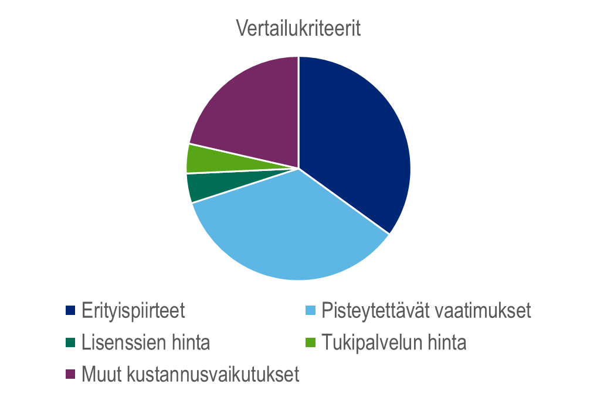
Tuotteen kilpailutus
Notes:
Vaikka sanoin, että määritellään vain mahdollisimman vähän, niin kuitenkin aika paljon tarvitsi miettiä, mitkä ovat ne määreet, joilla saadaan toivottu tuote meille kilpailutettua.
Vaikka sanoin aiemmin, että vertailuperusteiden luominen oli helpompaa, niin ei se silti ollut helppoa.
Kuten huomaatte, suuri painoarvo laadullisilla kriteereillä, hinnalla vain pieni merkitys. Toisaalta osoittautui, että suurimmat erot syntyivät kustannuksista ja erityispiirteistä: pisteytettävien vaatimusten osalta todella tasaista.
Suuri osa asioita laitettiin pakollisiin vaatimuksiin (väh. kaksi palveluntarjoajaa, pakolliset ominaisuudet, referenssit). Esim. referenssejä olisi kiva päästä vertailemaan, mutta käytännössä niiden vertailu osoittautui todella vaikeaksi. Asetettiin vaatimukseksi referenssiprojektille mm. että se on toteutettu viimeisten 3 vuoden aikana ja sen koko on ollut vähintään 50 htp. Tärkeää oli todistaa, että tuote on oikeasti pystytty ottamaan onnistuneesti käyttöön.
Pakollisten ominaisuuksien listalla ja referenssiprojekteilla karsittiin ”liian yksinkertaisia” tuotteita pois
Lisenssin hinta ja tukipalvelun hinta olisi kannattanut laittaa samaan nippuun – nyt taktikointia sillä, että lisenssi sisälsi tukipalvelun
Erityispiirteet: pyydettiin ratkaisua ”Miten toteuttaisit tämän tuotteellanne” viiteen case-tehtävään. Esim. miten roolimalli toteutetaan tuotteellanne, miten migraatio toteutetaan. Lisää laadullisia vertailukriteerejä.
Muut kustannusvaikutukset: haluttiin jotenkin ottaa mukaan arvio siitä, kuinka paljon meidän tarvitsemiemme ominaisuuksien toteutus vaatii työtä, koska työn määrän jo etukäteen tiedettiin olevan merkittävässä roolissa tässä hankinnassa. Tarjotut tuotteet voivat kaikki täyttää toivotut ominaisuudet, mutta kannattaa valita pikemminkin se, jossa ominaisuudet ovat valmiina, eivätkä rakennettavissa. Pyydettiin tarjoajilta (sitovat) arviot siitä, onko ominaisuus tuotteen ominaisuus out-of-the-box, vai vaatiiko se vähän vai paljon konfigurointia tai suorastaan räätälöintiä.
Kilpailutuspaperit toimivat sopimusneuvottelujen lähtökohtana, joten pakolliset vaatimukset on hyvä olla mietitty tarkkaan – niistä ei saa livetä. Toisaalta hyvin tehdyt kilpailutuspaperit säästävät aikaa sopimusneuotteluissa.
Tähän kilpailutukseen ei ehditty liittää sopimuspohjaa mukaan ja päädyttiin käyttämään toimittajan sopimuspohjaa. Luettava ja käsiteltävä tarkemmin kuin JIT-ehdot

Slide 10
Opittua
Yllättävät asiat karsivat tarjoajia
  Ominaisuusvaatimukset eivät tiputtaneet merkittäviä tarjoajia pois kilpailusta
  Palveluntarjoajien määrä ja asiakirjojen pätemisjärjestys sitä vastoin olivat ongelmallisia vaatimuksia
Monimutkaisen tietojärjestelmän hankinnassa käytännössä mahdotonta selvittää varmasti, onko tuote tarpeita vastaava
  Sopimuksessa pakolliset vaatimukset ja exit-pykälät
Open source –tuotteiden tarjoaminen vaikeaa, koska ei ole varmuutta, että tarjoaja saa myös toteutustyön itselleen
Ketteryys lähinnä mukana päätöksenteon avoimuutena
Notes:
Ominaisuuksien puolesta ei ainakaan tiedetä, että ne olisivat jättäneet kiinnostavia tarjoajia rannalle.
Ominaisuuksissa myös herkästi tarjoajien silmiin paljon tulkinnanvaraa: lähtökohtaisesti kaikki täyttävät kaikki vaatimukset. Hyödyllinen oli ”kuvaus”-kenttä, johon pyydettiin kertomaan tarkemmin pakollisen vaatimuksen toteutumisesta – opittiin itsekin lisää tarjotuista tuotteista ja siitä, mitkä asiat ovat vaikeita, ja mitkä helppoja
Palveluntarjoajien määrä tiputti ainakin yhden tuotteen – Suomessa ei tarpeeksi toimittajia.
JIT-ehdot (erityisesti immateriaalioikeuksia koskevat kohdat) osoittautuivat ongelmallisiksi, vaikka etukäteen oli yritetty varmistella, että ne eivät ole ongelma. Siihen liittyen erityisesti jenkkifirmoille oli vaikeaa tai mahdotonta hyväksyä hankintalain edellyttämä asiakirjojen pätemisjärjestys: sopimus, tarjouspyyntö, tarjous.
Tähän liittyen tehtiin korjausilmoitus, jossa käytännössä poistettiin JIT-ehdot tarjouspyynnöstä.
Nämä sudenkuopat olisi ollut mahdollista karsia pois neuvottelumenettelyä käyttämällä tai kattavammalla valmistelulla (ennen tarjouspyynnön julkaisemista tehtävällä yhteistyöllä tarjoajien kanssa)
Tarjouspyynnön tekemisen loppuvaiheessa käytiin läpi tämäkin vaihtoehto ja todettiin, että sen käyttämisen edellytykset olisivat mahdollisesti täyttyneet (nähdäksemme on kyse hankintalain tarkoittamasta hankinnasta, jonka tarkka sisältö ja kustannusvaikutukset on vaikea arvioida ennakolta) – pääasiassa aikataulusyistä päätettiin jatkaa kuitenkin avoimella menettelyllä
Todettiin matkan varrella, että vaikka miten haastateltaisiin tai neuvoteltaisiin tai tehtäisiin koekäyttöä tai proof of conceptia, niin lopullista varmuutta tuotteen soveltuvuudesta ei voida saada ennen kuin toteutustyö on aloitettu. Ongelmat ja rajoitukset ilmenevät vasta, kun ollaan jo todella syvällä toteutuksessa.
Siinä mielessä tarvitsee vain luottaa tarjoajien lupauksiin ja huolehtia, että pakolliset vaatimukset huomioidaan sopimuksessa ja niiden täyttymättömyys on yksi sopimuksen purkuperusteista
Open source –tuotteet: oltiin etukäteen tutustuttu open source –vaihtoehtoihin ja todettu, että näyttäisi siltä, että tämä ei meille ollut ongelma
(Haettiin mahdollisimman valmista tuotetta, josta Suomessa paljon osaamista)
Ketteryys ei vielä tässä vaiheessa ollut merkittävässä roolissa, lähinnä päätöksenteon avoimuudessa: mielipiteitä kuunneltiin ja perusteltiin ja lopulta kaikki ymmärsivät ja olivat yhtä mieltä päätöksen perusteista. Tätä kautta myös hyvä pohja yhteistyölle: ei ylhäältä annettuja määräyksiä, vaan yhteinen hyväksyntä etenemiselle.
Saatiin kaksi tarjousta – ei välttämättä huono, vertailu oli näinkin aika raskas rupeama, erityisesti erityispiirteet eli vastaukset case-tehtäviin
hinnat (4 v.) 74 400,00 € ja 245 520,00 €, tukipalvelu 0 e ja 16 300 e
Todettiin, että Suomen markkinat ovat lopultakin aika pienet tällä alalla – tarjoajia varsin rajattu määrä

Slide 11
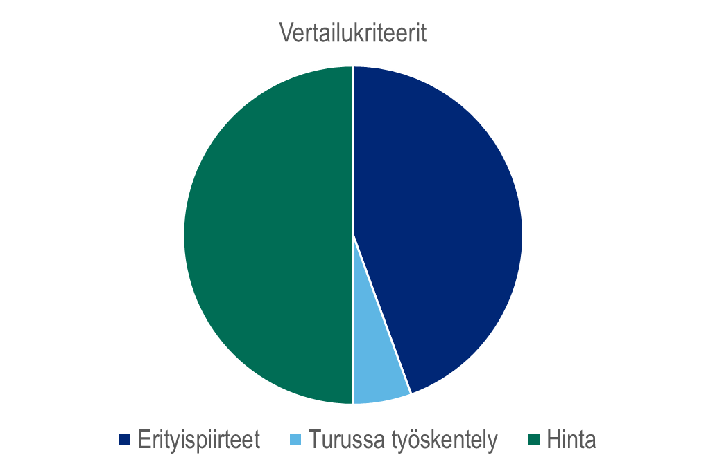
Kehitystiimin kilpailutus
Notes:
Kun tuote oli valittu, ainakin itselle tuli sellainen olo, että vaikein osuus on takana päin.
Kehitystiimin kilpailutuksessa kilpailutettiin käytännössä työmäärää: päätettiin, että kilpailutuksen kohde on sopivaksi arvioitu 330 htp, joka jakautuu tasan kolmelle henkilölle.
Vertailuperusteiden luominen osoittautui odotettua helpommaksi ja vaikeammaksi
”Tiimin laatua”, yhteistyökyky, taitavuus, tehokkuus tärkeitä asioita ja niitä olisi kiva vertailla, mutta käytännössä on todella vaikea ellei mahdoton ottaa olennaiset asiat hankintalain tarkoittamalla tavalla huomioon.
Osoittautui, että EU-hankinnassakin on mahdollista haastatella kilpailutuksen osana kehitystiimin jäseniä, mutta se vaatii käytännössä paljon valmistelua ja dokumentointia. Liikennevirasto on käyttänyt tätä toimintamallia. Koska kriteereitä olisi jälleen kerran vaikea saada tarpeeksi täsmällisiksi ja kaiken kattaviksi (miten arvioidaan objektiivisesti koodaustehokkuus, yhteistyötaidot – mikä näiden välinen suhde ja painoarvo on?), ja toisaalta koska liikennevirastolta kuulin, että sekä perinteisellä että haastattelukilpailutuksella on molemmilla saatu ihan päteviä kavereita töihin, päädyimme siihen, että unohdetaan haastattelut.
Suuri osa vaatimuksista laitettiin edellisen kilpailutuksen tapaan pakollisiin vaatimuksiin ja vertailuperusteiksi jäivät hinta, tiimin sijainti Turussa ja erityispiirteet (samat, joita käytettiin tuotteen kilpailutuksessa – haluttiin kuitenkin jotain laatukriteereitä mukaan)
Kuitenkin tarjouksessa edellytettiin, että tarjouskilpailussa voittaneen tiimin osaaminen saadaan varmistaa haastatteluin ennen työskentelyn aloittamista
Myös sopimukseen mahdollisuus vaihtaa henkilöitä tarvittaessa
Näiden päätösten jälkeen tarjouspyynnön laatiminen oli suoraviivaista ja jäi aikaa sen sopimuspohjankin hahmottelemiseen. Helpotti myös sopimusneuvotteluja, kun se oli kiinnitetty alusta lähtien, eli toimittaja vain antoi omat kommenttinsa siihen.
Saatiin kolme tarjousta, mikä oli oikein hyvin ja riittävästi tässä tilanteessa

